Slide 1
CHÀO MỪNG QUÝ THẦY CÔ VỀ DỰ GIỜ TIẾT HỌC
GV thực hiện: Đỗ Quỳnh Trang

Slide 2

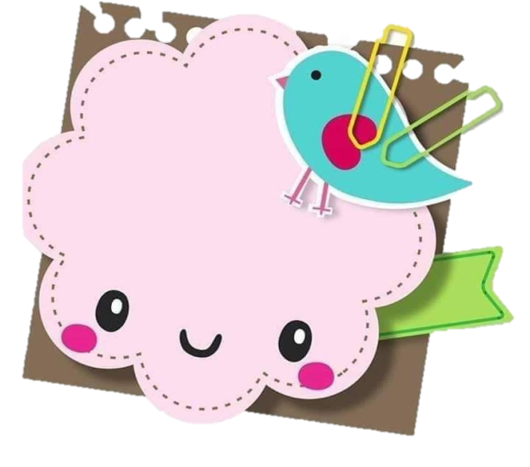

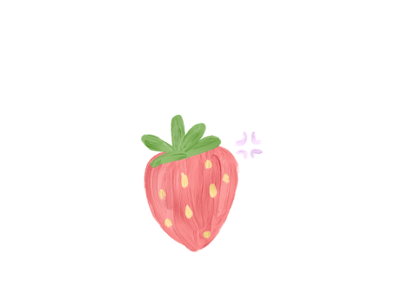

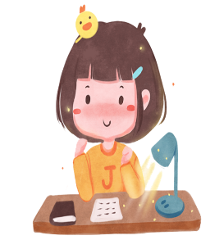

Lưu ý
Chuẩn bị đầy đủ sách vở, đồ dùng học tập.
Thực hiện các nhiệm vụ học tập.
Ngồi ngay ngắn, tập trung.

Slide 3



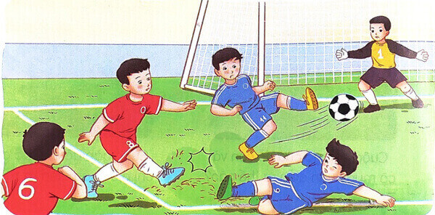


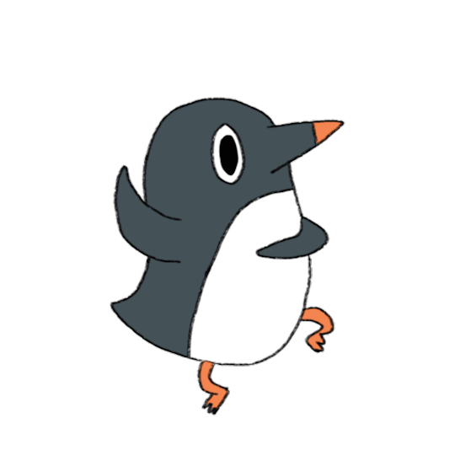
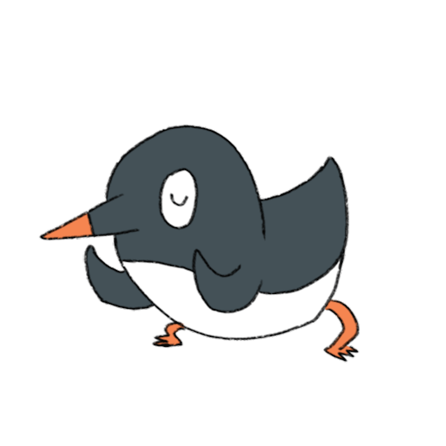
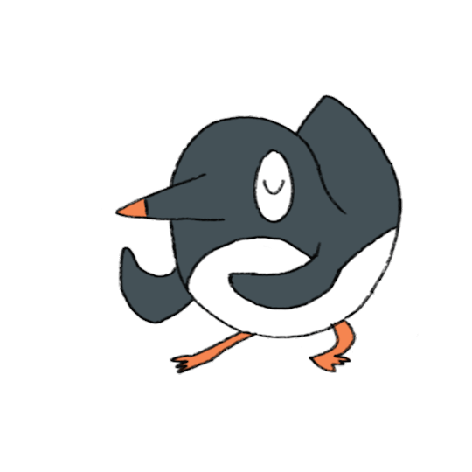




2
3

Slide 4
LUẬT CHƠI
Hãy cùng khám phá 3 mảnh ghép để lật mở bức tranh thú vị đằng sau nhé. Mỗi mảnh ghép là một nhiệm vụ học tập có liên quan đến bài học cũ. Các con hãy cố gắng thực hiện tốt các nhiệm vụ trong mỗi mảnh ghép để hoàn thành bức tranh và nhận được những phần quà hấp dẫn từ cô giáo nhé!

Slide 5
2
3

Slide 6



Câu 1: Đọc đoạn 1 bài Cây xấu hổ và nêu giọng đọc của bài ?
Giọng đọc nhẹ nhàng, thong thả.

Slide 7
2
3

Slide 8
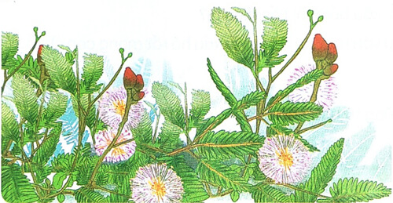
Câu 2: Đọc đoạn 2 bài Cây xấu hổ và cho biết nội dung bài đọc là gì?
Câu chuyện khuyên chúng ta không được nhút nhát, cần mạnh dạn, tự tin trong cuộc sống.

Slide 9
2
3

Slide 10
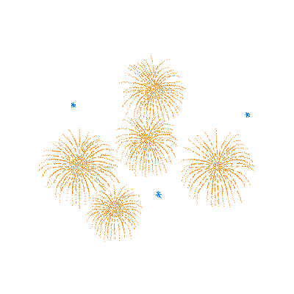

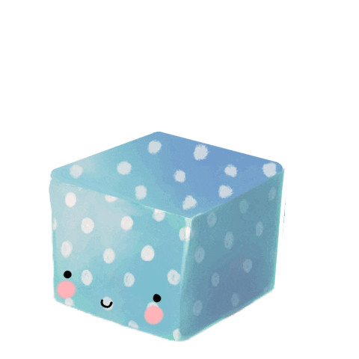
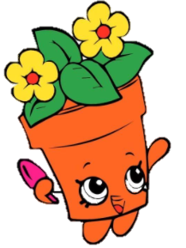
Cùng lắng nghe giai điệu bài hát sau đây

Slide 11
3

Slide 12

1. Các bạn nhỏ đang chơi môn thể thao gì?
Môn bóng đá
2. Em có thích môn thể thao này không? Vì sao?

Slide 13

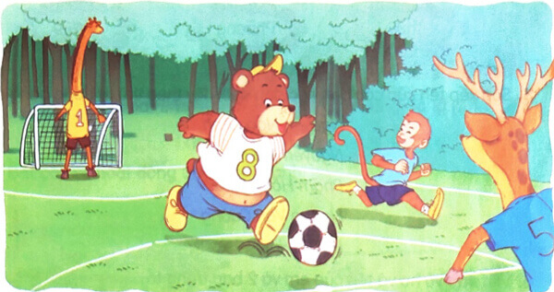
Bài 8: CẦU THỦ DỰ BỊ
34 35
Theo 100 truyện ngụ ngôn hay nhất

Slide 14
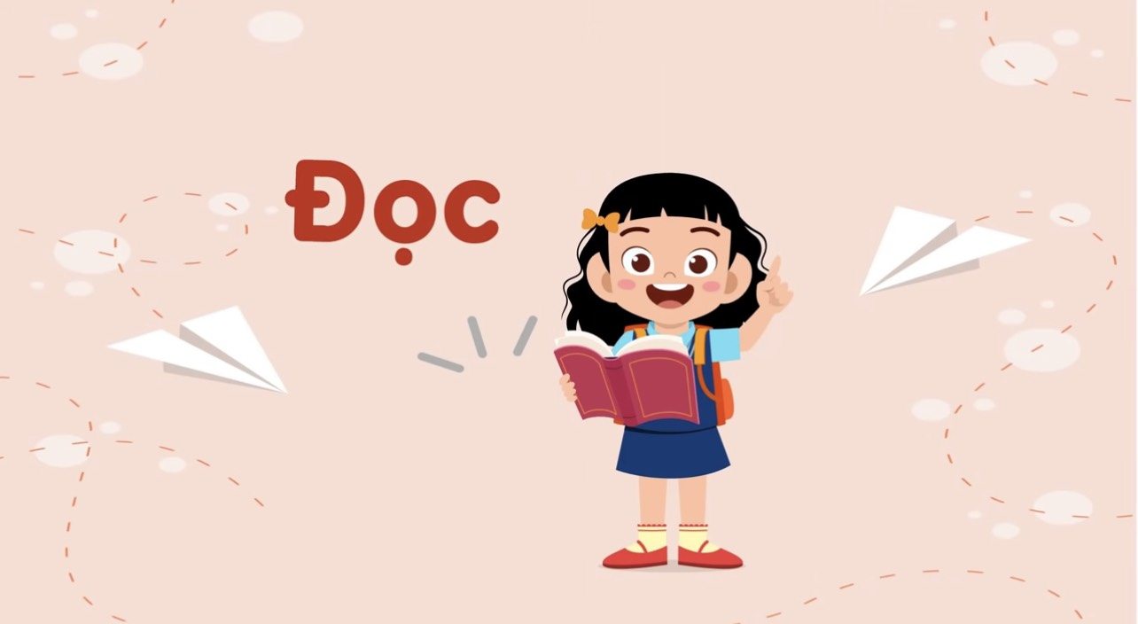
Bài 8: Cầu thủ dự bị (Tiết 1)

Slide 15

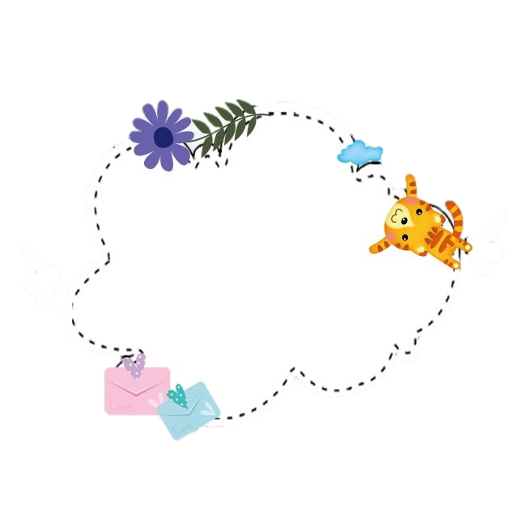



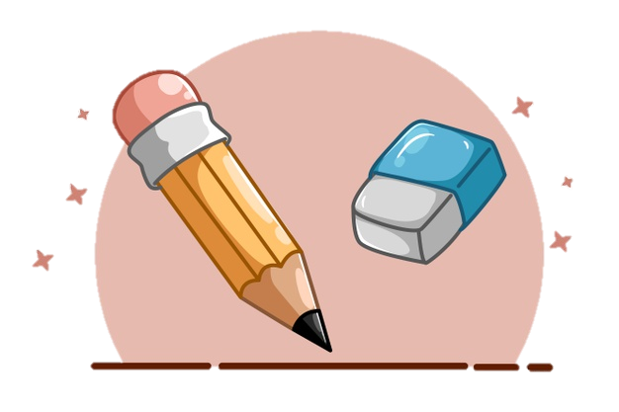

Yêu cầu cần đạt
1. Đọc đúng, rõ ràng câu chuyện Cầu thủ dự bị.
2. Biết phân biệt lời của người kể chuyện với lời của các nhân vật (gấu con, khỉ, các con vật khác);

Slide 16
BÀI 8: CẦU THỦ DỰ BỊ
Đọc mẫu
Nhìn các bạn đá bóng, gấu con rất muốn chơi cùng. Nhưng thấy gấu con có vẻ chậm chạp và đá bóng không tốt nên chưa đội nào nhận cậu.
- Gấu à, cậu làm cầu thủ dự bị nhé! – Khỉ nói.
Gấu con hơi buồn nhưng cũng đồng ý. Trong khi chờ được vào sân, gấu đi nhặt bóng cho các bạn. Gấu cố gắng chạy thật nhanh để các bạn không phải chờ lâu.
Hằng ngày, gấu đến sân bóng từ sớm để luyện tập. Gấu đá bóng ra xa, chạy đi nhặt rồi đá vào gôn, đá đi đá lại,… Cứ thế, gấu đá bóng ngày càng giỏi hơn.
Một hôm, đến sân bóng thấy gấu đang luyện tập, các bạn ngạc nhiên nhìn gấu rồi nói: “ Cậu giỏi quá!”, “Này, vào đội tớ nhé!”, “ Vào đội tớ đi!”
Tớ nên vào đội nào đây? – Gấu hỏi khỉ.
Hiệp đầu cậu đá cho đội đỏ, hiệp sau cậu đá cho đội xanh – Khỉ nói.
Gấu vui vẻ gật đầu. Cậu nghĩ: “Hóa ra làm cầu thủ dự bị cũng hay nhỉ!”.
Theo 100 truyện ngụ ngôn hay nhất

Slide 17
Đọc nối tiếp

Slide 18
BÀI 8: CẦU THỦ DỰ BỊ
Đọc nối tiếp câu
Nhìn các bạn đá bóng, gấu con rất muốn chơi cùng. Nhưng thấy gấu con có vẻ chậm chạp và đá bóng không tốt nên chưa đội nào nhận cậu.
- Gấu à, cậu làm cầu thủ dự bị nhé! – Khỉ nói.
Gấu con hơi buồn nhưng cũng đồng ý. Trong khi chờ được vào sân, gấu đi nhặt bóng cho các bạn. Gấu cố gắng chạy thật nhanh để các bạn không phải chờ lâu.
Hằng ngày, gấu đến sân bóng từ sớm để luyện tập. Gấu đá bóng ra xa, chạy đi nhặt rồi đá vào gôn, đá đi đá lại,… Cứ thế, gấu đá bóng ngày càng giỏi hơn.
Một hôm, đến sân bóng thấy gấu đang luyện tập, các bạn ngạc nhiên nhìn gấu rồi nói: “ Cậu giỏi quá!”, “Này, vào đội tớ nhé!”, “ Vào đội tớ đi!”
Tớ nên vào đội nào đây? – Gấu hỏi khỉ.
Hiệp đầu cậu đá cho đội đỏ, hiệp sau cậu đá cho đội xanh – Khỉ nói.
Gấu vui vẻ gật đầu. Cậu nghĩ: “Hóa ra làm cầu thủ dự bị cũng hay nhỉ!”.
Theo 100 truyện ngụ ngôn hay nhất

Slide 19
BÀI 8: CẦU THỦ DỰ BỊ
Chia đoạn
Đọc nối tiếp đoạn
1
Nhìn các bạn đá bóng, gấu con rất muốn chơi cùng. Nhưng thấy gấu con có vẻ chậm chạp và đá bóng không tốt nên chưa đội nào nhận cậu.
2
- Gấu à, cậu làm cầu thủ dự bị nhé! – Khỉ nói.
Gấu con hơi buồn nhưng cũng đồng ý. Trong khi chờ được vào sân, gấu đi nhặt bóng cho các bạn. Gấu cố gắng chạy thật nhanh để các bạn không phải chờ lâu.
3
Hằng ngày, gấu đến sân bóng từ sớm để luyện tập. Gấu đá bóng ra xa, chạy đi nhặt rồi đá vào gôn, đá đi đá lại,… Cứ thế, gấu đá bóng ngày càng giỏi hơn..
4
Một hôm, đến sân bóng thấy gấu đang luyện tập, các bạn ngạc nhiên nhìn gấu rồi nói: “ Cậu giỏi quá!”, “Này, vào đội tớ nhé!”, “ Vào đội tớ đi!”
Tớ nên vào đội nào đây? – Gấu hỏi khỉ.
Hiệp đầu cậu đá cho đội đỏ, hiệp sau cậu đá cho đội xanh – Khỉ nói.
Gấu vui vẻ gật đầu. Cậu nghĩ: “Hóa ra làm cầu thủ dự bị cũng hay nhỉ!”.
Theo 100 truyện ngụ ngôn hay nhất

Slide 20
LUYỆN ĐỌC CÂU DÀI
Một hôm, đến sân bóng thấy gấu đang luyện tập, các bạn ngạc nhiên nhìn gấu rồi nói:

Slide 21
BÀI 8: CẦU THỦ DỰ BỊ
Đọc mẫu
Nhìn các bạn đá bóng, gấu con rất muốn chơi cùng. Nhưng thấy gấu con có vẻ chậm chạp và đá bóng không tốt nên chưa đội nào nhận cậu.
- Gấu à, cậu làm cầu thủ dự bị nhé! – Khỉ nói.
Gấu con hơi buồn nhưng cũng đồng ý. Trong khi chờ được vào sân, gấu đi nhặt bóng cho các bạn. Gấu cố gắng chạy thật nhanh để các bạn không phải chờ lâu.
Hằng ngày, gấu đến sân bóng từ sớm để luyện tập. Gấu đá bóng ra xa, chạy đi nhặt rồi đá vào gôn, đá đi đá lại,… Cứ thế, gấu đá bóng ngày càng giỏi hơn.
Một hôm, đến sân bóng thấy gấu đang luyện tập, các bạn ngạc nhiên nhìn gấu rồi nói: “ Cậu giỏi quá!”, “Này, vào đội tớ nhé!”, “ Vào đội tớ đi!”
Tớ nên vào đội nào đây? – Gấu hỏi khỉ.
Hiệp đầu cậu đá cho đội đỏ, hiệp sau cậu đá cho đội xanh – Khỉ nói.
Gấu vui vẻ gật đầu. Cậu nghĩ: “Hóa ra làm cầu thủ dự bị cũng hay nhỉ!”.
Theo 100 truyện ngụ ngôn hay nhất

Slide 22

LUYỆN ĐỌC ĐOẠN

Slide 23
BÀI 8: CẦU THỦ DỰ BỊ
Đọc nối tiếp đoạn
1
Nhìn các bạn đá bóng, gấu con rất muốn chơi cùng. Nhưng thấy gấu con có vẻ chậm chạp và đá bóng không tốt nên chưa đội nào nhận cậu.
2
- Gấu à, cậu làm cầu thủ dự bị nhé! – Khỉ nói.
Gấu con hơi buồn nhưng cũng đồng ý. Trong khi chờ được vào sân, gấu đi nhặt bóng cho các bạn. Gấu cố gắng chạy thật nhanh để các bạn không phải chờ lâu.
dự bị
3
Hằng ngày, gấu đến sân bóng từ sớm để luyện tập. Gấu đá bóng ra xa, chạy đi nhặt rồi đá vào gôn, đá đi đá lại,… Cứ thế, gấu đá bóng ngày càng giỏi hơn..
4
Một hôm, đến sân bóng thấy gấu đang luyện tập, các bạn ngạc nhiên nhìn gấu rồi nói: “ Cậu giỏi quá!”, “Này, vào đội tớ nhé!”, “ Vào đội tớ đi!”
Tớ nên vào đội nào đây? – Gấu hỏi khỉ.
Hiệp đầu cậu đá cho đội đỏ, hiệp sau cậu đá cho đội xanh – Khỉ nói.
Gấu vui vẻ gật đầu. Cậu nghĩ: “Hóa ra làm cầu thủ dự bị cũng hay nhỉ!”.
Theo 100 truyện ngụ ngôn hay nhất

Slide 24
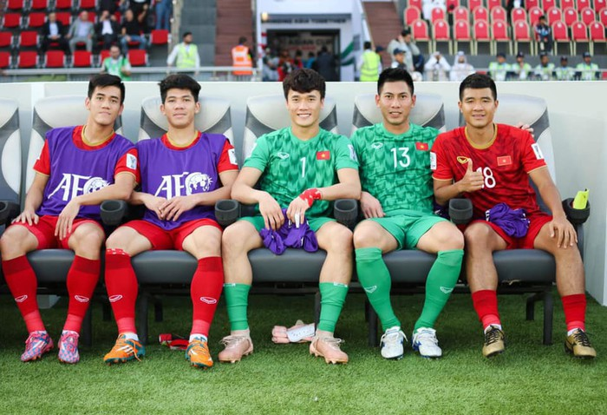
Giải nghĩa từ
Dự bị
Chưa phải là thành viên chính
thức, nhưng có thể thay thế hoặc bổ sung khi cần.

Slide 25
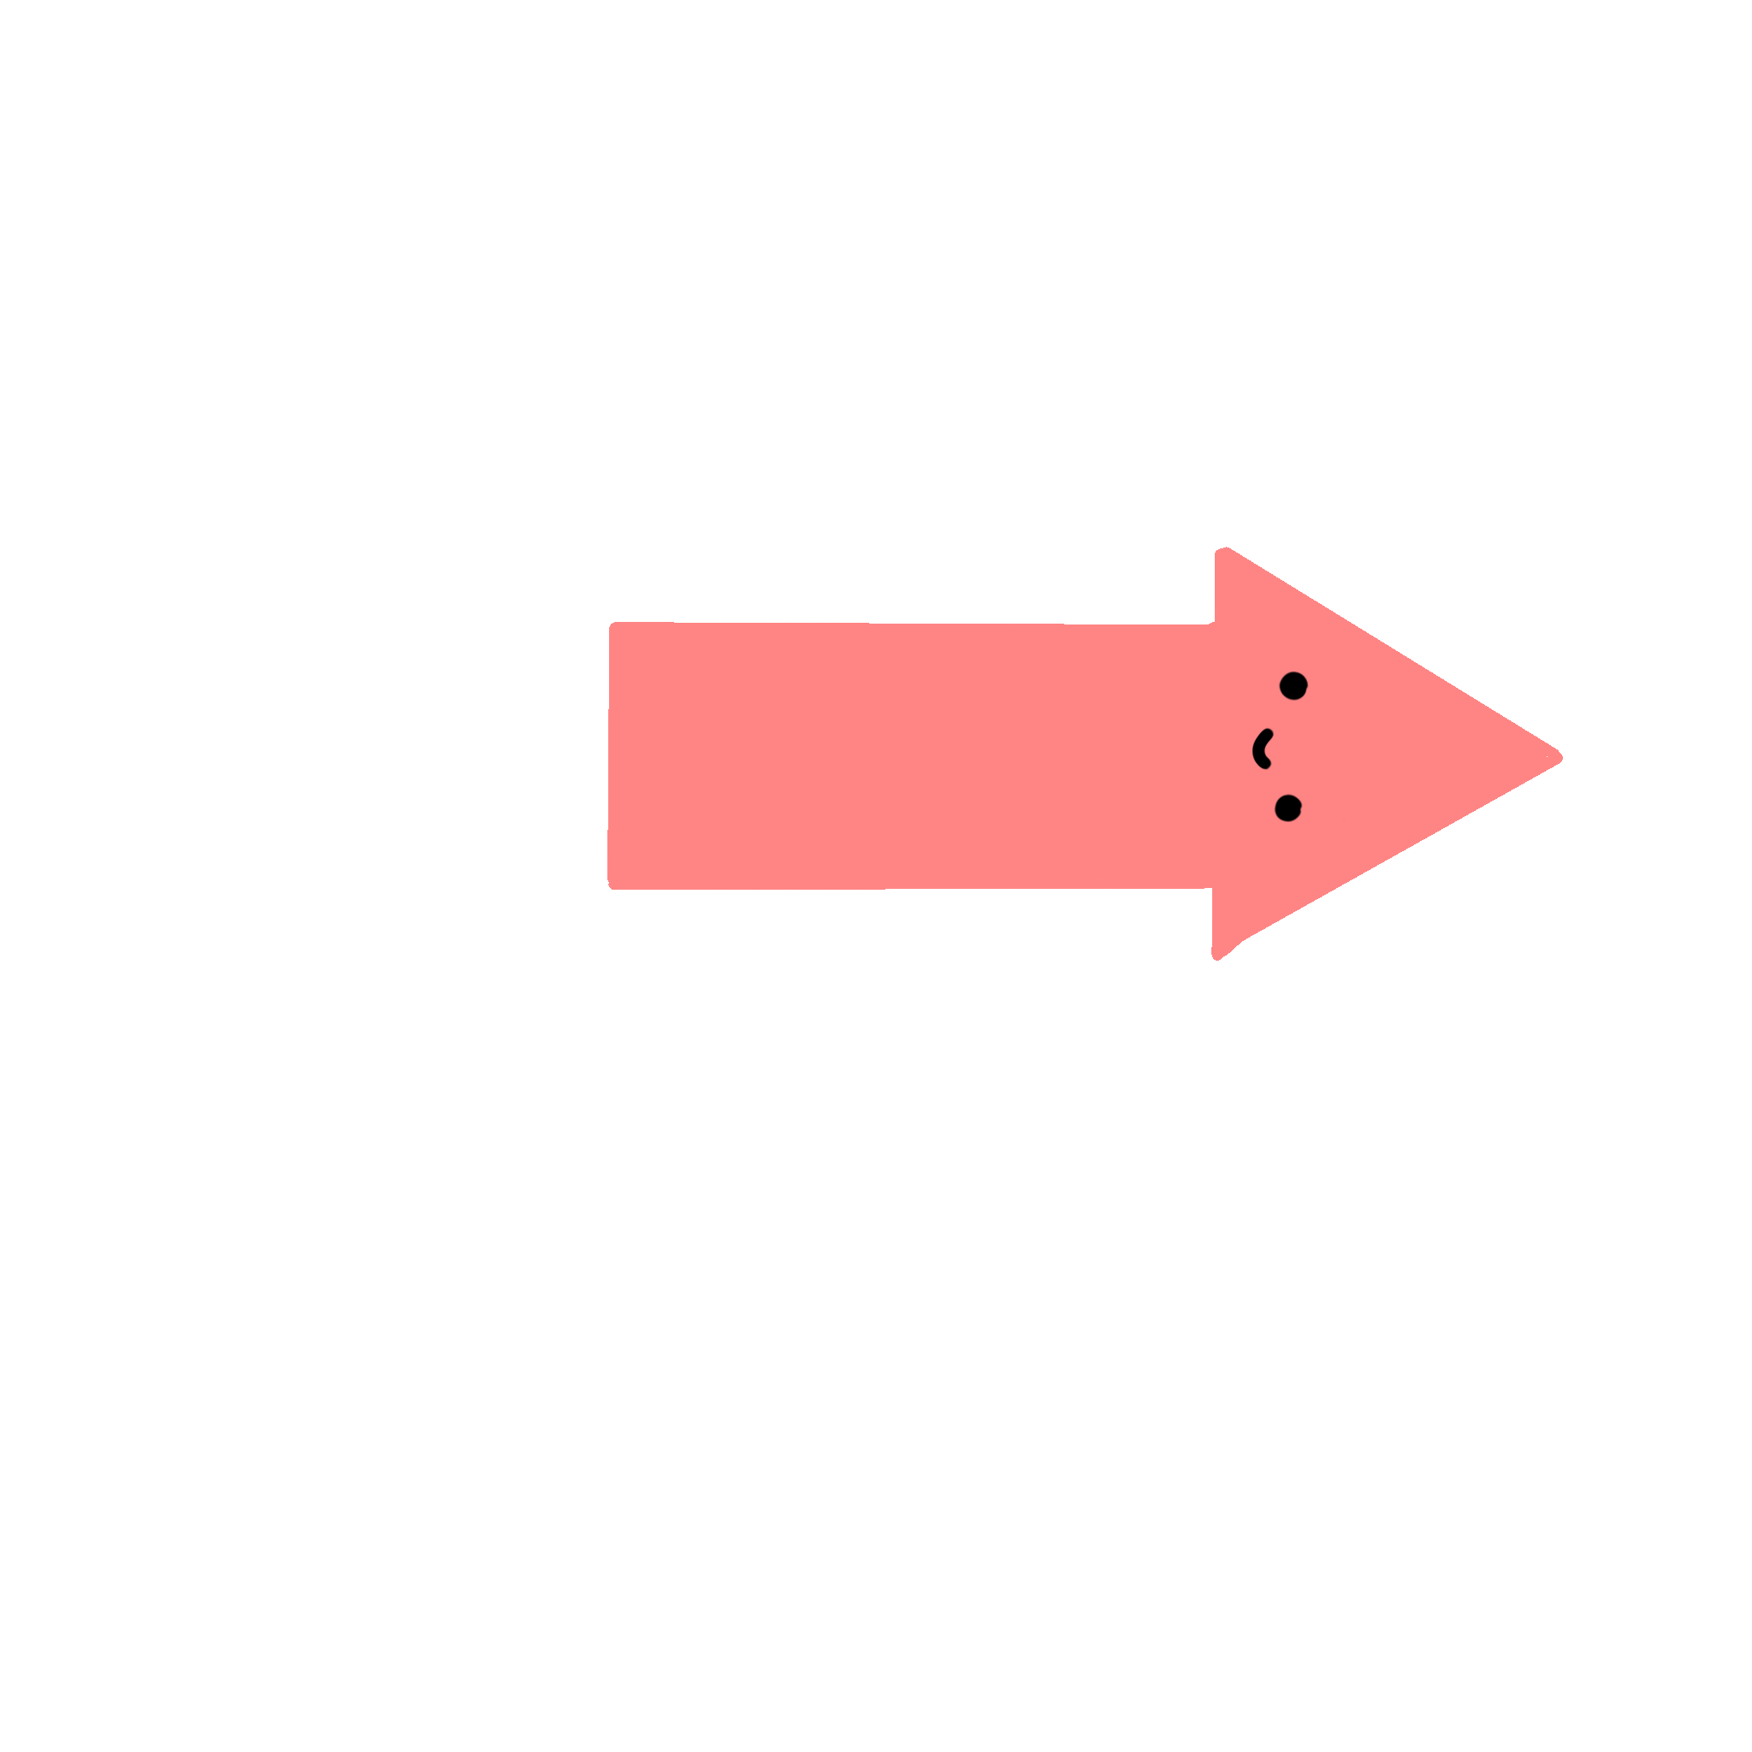
Bài 8: CẦU THỦ DỰ BỊ
34 35
Theo 100 truyện ngụ ngôn hay nhất

Slide 26



Luyện đọc nhóm

Slide 28
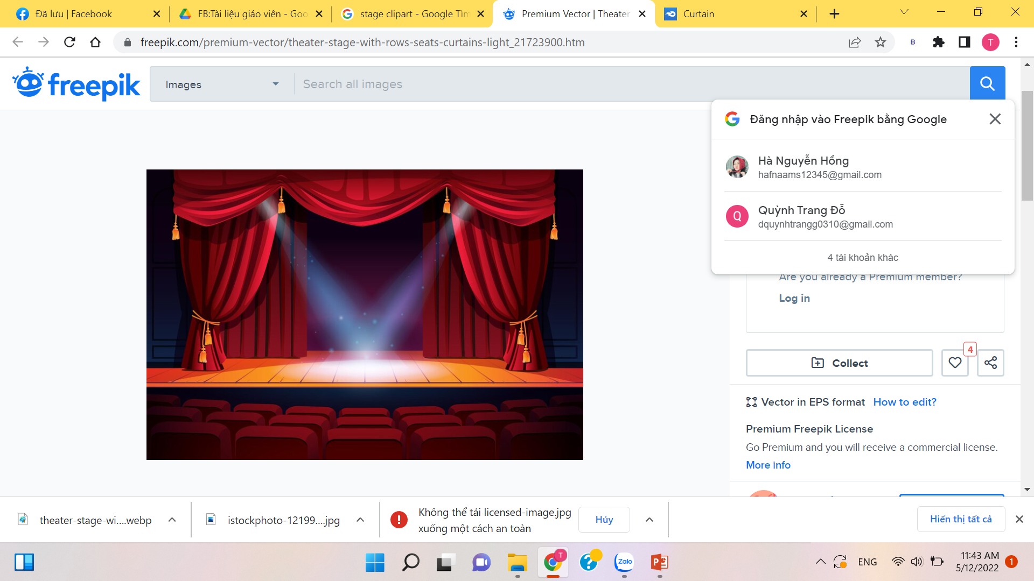
TÌM KIẾM TÀI NĂNG
GIỌNG ĐỌC ẤN TƯỢNG

Slide 29
BÀI 8: CẦU THỦ DỰ BỊ
Đọc nối tiếp đoạn
1
Nhìn các bạn đá bóng, gấu con rất muốn chơi cùng. Nhưng thấy gấu con có vẻ chậm chạp và đá bóng không tốt nên chưa đội nào nhận cậu.
2
- Gấu à, cậu làm cầu thủ dự bị nhé! – Khỉ nói.
Gấu con hơi buồn nhưng cũng đồng ý. Trong khi chờ được vào sân, gấu đi nhặt bóng cho các bạn. Gấu cố gắng chạy thật nhanh để các bạn không phải chờ lâu.
3
Hằng ngày, gấu đến sân bóng từ sớm để luyện tập. Gấu đá bóng ra xa, chạy đi nhặt rồi đá vào gôn, đá đi đá lại,… Cứ thế, gấu đá bóng ngày càng giỏi hơn..
4
Một hôm, đến sân bóng thấy gấu đang luyện tập, các bạn ngạc nhiên nhìn gấu rồi nói: “ Cậu giỏi quá!”, “Này, vào đội tớ nhé!”, “ Vào đội tớ đi!”
Tớ nên vào đội nào đây? – Gấu hỏi khỉ.
Hiệp đầu cậu đá cho đội đỏ, hiệp sau cậu đá cho đội xanh – Khỉ nói.
Gấu vui vẻ gật đầu. Cậu nghĩ: “Hóa ra làm cầu thủ dự bị cũng hay nhỉ!”.
Theo 100 truyện ngụ ngôn hay nhất

Slide 30
BÀI 8: CẦU THỦ DỰ BỊ
Đọc đồng thanh
Nhìn các bạn đá bóng, gấu con rất muốn chơi cùng. Nhưng thấy gấu con có vẻ chậm chạp và đá bóng không tốt nên chưa đội nào nhận cậu.
- Gấu à, cậu làm cầu thủ dự bị nhé! – Khỉ nói.
Gấu con hơi buồn nhưng cũng đồng ý. Trong khi chờ được vào sân, gấu đi nhặt bóng cho các bạn. Gấu cố gắng chạy thật nhanh để các bạn không phải chờ lâu.
Hằng ngày, gấu đến sân bóng từ sớm để luyện tập. Gấu đá bóng ra xa, chạy đi nhặt rồi đá vào gôn, đá đi đá lại,… Cứ thế, gấu đá bóng ngày càng giỏi hơn.
Một hôm, đến sân bóng thấy gấu đang luyện tập, các bạn ngạc nhiên nhìn gấu rồi nói: “ Cậu giỏi quá!”, “Này, vào đội tớ nhé!”, “ Vào đội tớ đi!”
Tớ nên vào đội nào đây? – Gấu hỏi khỉ.
Hiệp đầu cậu đá cho đội đỏ, hiệp sau cậu đá cho đội xanh – Khỉ nói.
Gấu vui vẻ gật đầu. Cậu nghĩ: “Hóa ra làm cầu thủ dự bị cũng hay nhỉ!”.
Theo 100 truyện ngụ ngôn hay nhất

Slide 31
Định hướng học tập
Luyện đọc trôi chảy toàn bài “Cầu thủ dự bị”.
Chuẩn bị cho tiết tìm hiểu bài “Cầu thủ dự bị” (tiết 2).

Slide 32

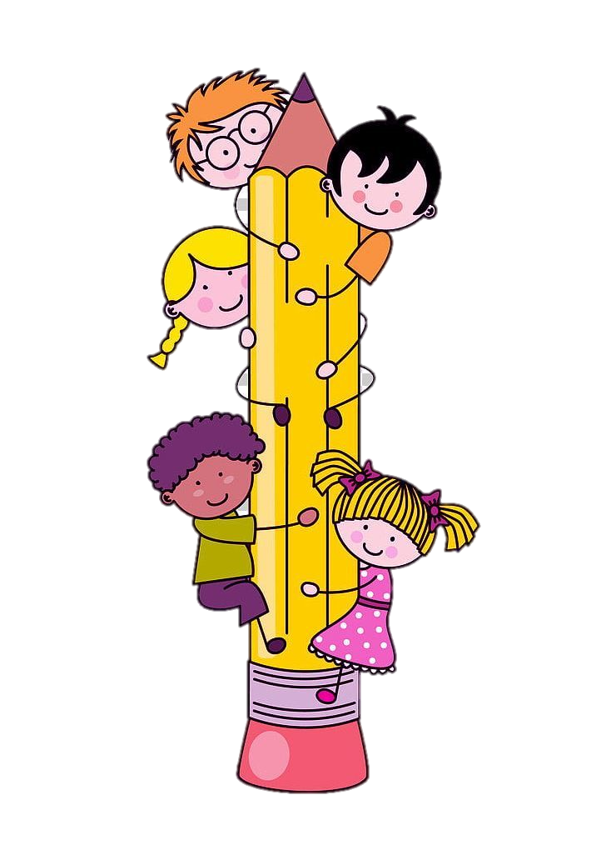
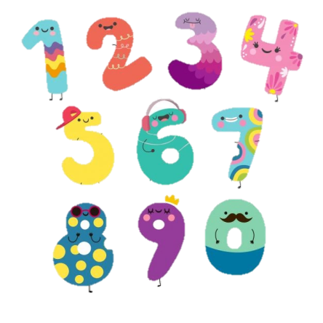


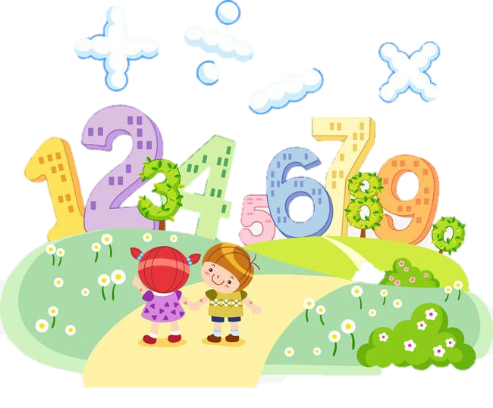


Chúc các con
chăm ngoan, học giỏi!

